Slide 1
COMPORTAMENTI INDIVIDUALI E RELAZIONI SOCIALI IN TRASFORMAZIONE UNA SFIDA PER LA STATISTICA UFFICIALE
OFFICINA MODERNIZZAZIONE - GLI STRUMENTI DEL
PROGRAMMA DI MODERNIZZAZIONE DELL’ISTAT
Introduzione ai temi della sessione
Silvia Bruzzone| Istat

Slide 2
Gestione della sessione
Introduzione ai temi della sessione | Silvia Bruzzone – Istat Direzione centrale per le statistiche sociali e il censimento della popolazione Prima Ricercatrice presso il Servizio Sistema integrato salute, assistenza, previdenza e giustizia
Moderatore della discussione e chiusura | Giuseppe Stassi – Istat Dipartimento per la raccolta dati e lo sviluppo di metodi e tecnologie per la produzione e diffusione dell'informazione statistica Responsabile dell’Ufficio territoriale per l'Abruzzo e il Molise
Moderatore della sessione in streaming – webinar : Nadia Mignolli - Istat
Interventi dei relatori: 15 minuti
Dibattito al termine di ciascun intervento: 4 minuti
Conclusione: 5 minuti

Slide 3
La modernizzazione all’Istat
Questa sessione dell’Officina Modernizzazione è dedicata a illustrare con esempi concreti gli strumenti per la realizzazione della modernizzazione dell’Istat, attraverso un’interessante lettura integrata degli elementi chiave messi in campo dall’Istituto, che seguono un filo conduttore logico.
La modernizzazione dell’Istat è caratterizzata da una progettualità articolata, fondata sul modello di Business Architecture, centrale e strategica per l’intero Programma.
La Business Architecture è un modello integrato che rappresenta attività e processi; costituisce un framework comune, indispensabile per intraprendere percorsi di innovazione congruenti e condivisi, che riguarda sia le attività statistiche, sia le funzioni organizzative e strategiche, nonché le capacità; copre tutte le attività intraprese per la produzione di output statistici, tra cui la parte concettuale, la progettazione, le risorse informative e le attività applicative.

Slide 4
Si parte dal modello di Business Architecture, finalizzato a ottimizzare i processi di lavoro e a renderli sempre più efficaci ed efficienti, passando per l’analisi dell’Enterprise Architecture, cornice più generale che individua i diversi elementi che compongono l’impresa e le modalità attraverso le quali interagiscono tra loro.
In linea con il tema principale della XII Conferenza Nazionale di Statistica, sintetizzato nel motto “Più forza ai dati: un valore per il Paese”, si analizzano le potenzialità di integrazione e miglioramento della qualità dei processi statistici attraverso l’utilizzo del Sistema dei registri.
A conclusione della sessione, il connubio tra Project Management e statistica tratteggia un modello integrato di pianificazione.
Contenuti della sessione (I)

Slide 5
La Business Architecture, e il ruolo delle sue diverse componenti: il modello generalizzato delle attività, il flusso dei processi, l’insieme dei principi e le infrastrutture comuni e condivise.
L’Enterprise Architecture, quale strumento di analisi e di progettazione, per rappresentare l’organizzazione interna dell’Istituto, definendo nuovi ruoli e nuove funzioni.
Il Sistema Integrato dei Registri, progettato in maniera unitaria, garantisce consistenza all’insieme della statistica pubblica. Rappresenta un ponte tra statistiche sulle imprese e statistiche sulle famiglie: le informazioni vengono trattate nello stesso ambiente informativo e metodologico.
Il Project Management, quale punto di forza ed elemento di integrazione e governance per la gestione delle attività del Programma di Modernizzazione dell’Istituto.
Contenuti della sessione (II)

Slide 6
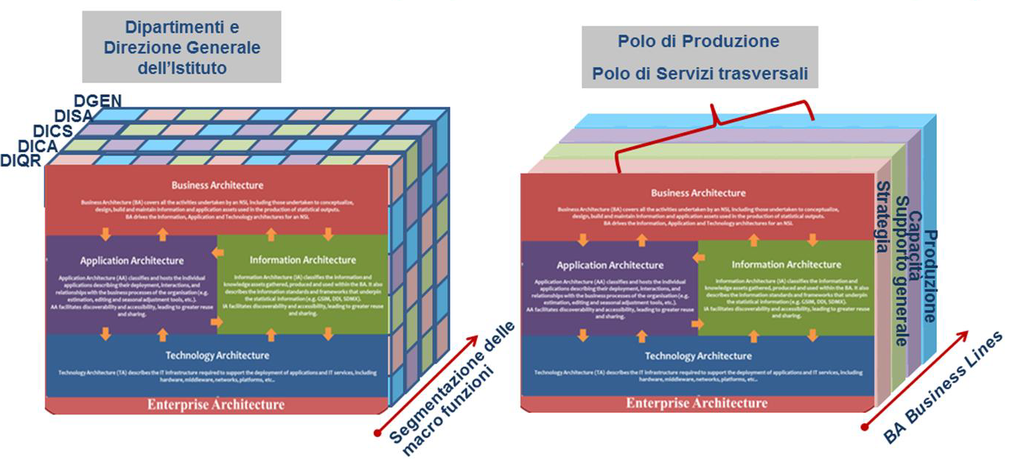
Verso l’attuazione della modernizzazione all’Istat
Prima dell’attuazione della modernizzazione
Situazione in fase di realizzazione all’Istat
Strategia
Supporto Generale
Capacità
Produzione

Slide 7
I temi della sessione e i relatori
Il modello di Business Architecture dell’Istat quale fondamento della modernizzazione | Giulio Barcaroli¹, Nadia Mignolli² – Istat ¹ Direzione centrale per la metodologia e il disegno dei processi statistici Responsabile del Servizio per Metodi, qualità e metadati ² Prima ricercatrice presso il Dipartimento per la raccolta dati e lo sviluppo di metodi e tecnologie per la produzione e diffusione dell'informazione statistica
L’Enterprise Architecture in Istat: esperienze e prospettive di utilizzo | Roberta Radini – Istat Direzione centrale per la metodologia e il disegno dei processi statistici Tecnologa presso il Servizio per l’architettura integrata dei dati e dei processi
Il Sistema dei registri come strumento di integrazione e miglioramento della qualità dei processi statistici | Giuseppe Garofalo – Istat Direzione centrale per la metodologia e il disegno dei processi statistici Responsabile del Servizio per il disegno dei processi e supporto al sistema dei registri
Project Management e statistica: il modello integrato di pianificazione | Silvia Losco – Istat Direzione centrale per la pianificazione strategica, l'indirizzo del Sistema statistico nazionale, le relazioni istituzionali e gli affari internazionali Responsabile del Servizio per la pianificazione strategica

